Slide 1
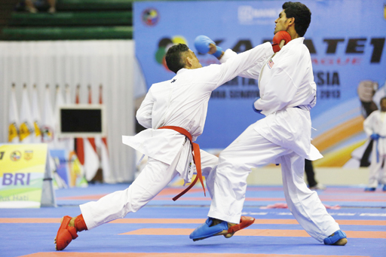
Структура тактичної підготовки в куміте.
© Богдан І.О., 2018 рік

Slide 2
Тактика в куміте – система дій та варіантів поведінки спортсмена в протистоянні із суперником, що регламентуються правилами змагань в карате.
Основні напрямки тренувальної підготовки в карате
Технічна підготовка
Тактична підготовка
Фізична підготовка
Психічна підготовка

Slide 3
Напрямки тактичної підготовки в карате
№ | Напрямки ТП | Завдання ТП | Засоби ТП
1. | Тактика бойової дії. | Результативне виконання бойової дії. | Підготовчі, атакуючі та захисні бойові дії.
2. | Тактика поєдинку. | Досягнення оптимального результату в куміте. | Бойові дії, тактичні схеми.
3. | Тактика змагань. | Отримання оптимального результату на змаганнях. | Тактика поєдинків.

Slide 4
Тактика бойових дій в куміте
1. | Підготовчі дії | - Розвідка (збір інформації про суперника, адаптація під стиль роботи суперника); - Маневрування (контроль дистанції для виконання атакуючих або захисних дій); - Провокування (виклики неправильних реагувань в суперника, керування діями суперника);
2. | Атакуючі дії | - Безпосередні атаки - Повторні атаки - Атаки після захисту
3. | Захисні дії | - Активний захист - Пасивний захист - Локальний захист - Універсальний захист

Slide 5
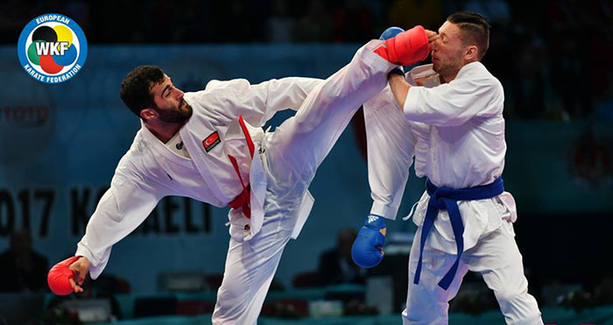
Загальна схема тактичної дії в куміте (бойова дія)
Бойова дія
1. Аналіз ситуації
2. Прийняття рішення
3. Технічна дія

Slide 6
Фазові структури бойових дій в куміте
Підготовчі дії
1.Завдання
2.Дія
3.Створення ситуації
Атакуючі дії
1.Момент
2.Дистанція
3.Технічна дія
Захисні дії
1.Дистанція
2.Реакція
3.Технічна дія

Slide 7
Види тактичної підготовки в куміте
№ | Види тактичної підготовки | Завдання тактичної підготовки
1. | Бойова дія | Якісне виконання певних бойових дій в ході ведення поєдинку.
2. | Тактична схема | Правильне та швидке переключення з однієї бойової дії на іншу: атака/захист, підготовча дія/атака, атака/захист/атака, захист/атака/захист та інші.
3. | Тактична ситуація | Адекватний та правильний вибір бойової дії або тактичної схеми під конкретну ситуацію в ході ведення поєдинку.
4. | Тактичний модуль | Цілісне ведення індивідуального поєдинку або командної зустрічі в куміте як єдиної структурної одиниці змагальної діяльності.

Slide 8
Взаємозв`язок між етапами навчання окремої ТТД в куміте, стадіями утворення рухових навичок та відповідними процесам в корі головного мозку
Етап | Основні завдання етапу | Стадії утворення рухового навичку | Стан процесів у корі головного мозку
1.Ознайомлення | 1.Зрозуміти ТТД 2.Вивчити ТТД | Оволодіння основною структурою прийомів, що складають ТТД. | Іррадіація Концентрація Диференціація
2. Вивчення | Закріплення вивченої ТТД | Автоматизація навичку у виконані ТТД в певних стандартних ситуаціях. | Утворення стійкого динамічного стереотипу виконання ТТД.
3.Удосконалення | Поглиблення та розширення можливостей використання ТТД (варіативне виконання) | Розвиток гнучкості навичку – здатності до його варіативного виконання у нестандартних,мінливих та конфліктних умовах ведення куміте | Висока рухливість протікання відповідних та необхідних нервових процесів (підсвідоме виконання ТТД).

Slide 9
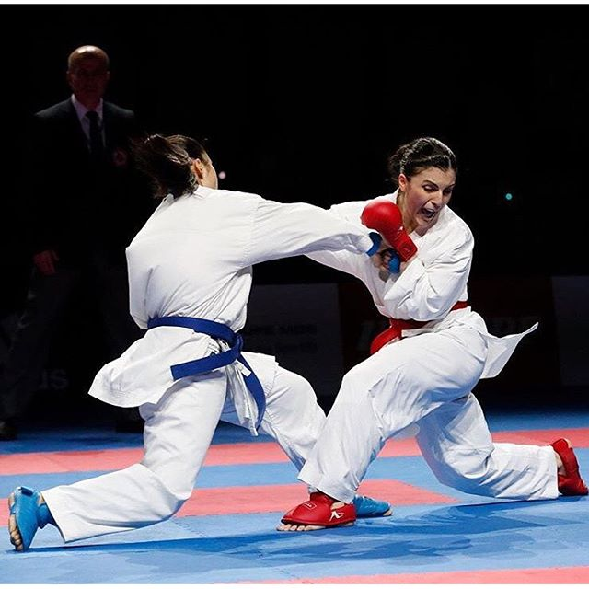
Поетапна структура формування ТТМ спортсмена в куміте

Slide 10
Етапи | Тренувальні завдання | Основні форми тренувань та завдань | Рівень конфліктності вправ | Тривалість етапу (в роках)
1. | Засвоєння координаційної та ритмічної структури, точності та зусиль ТТД. | З партнером та умовним суперником. | 1,5- 2 | 1-2
2. | Адаптація до типових просторово-часових умов взаємодії з суперником та подолання перешкод в куміте. | З асистентом та протидіючим партнером. | 3 | 2-3
3.1 | Адаптація до варіативних просторово-часових та типових тактичних перешкод в куміте. | З протидіючим партнером та регламентованим суперником. | 5-6 | 3-4
3.2 | Адаптація до варіативних перешкод в умовах інтелектуальних та психо-емоційних ускладнень, високої мотивації до результату. | З регламентованим суперником. З суперником у поєдинках різного значення. | 10 | 6-8
4. | Збереження адаптаційних можливостей до навантажень,підвищення психічно стійкості та готовності в куміте. | З регламентованим суперником. З суперником у поєдинках різного значення та на змаганнях з підвищеною відповідальністю. | 8-10 | 4-6

Slide 11
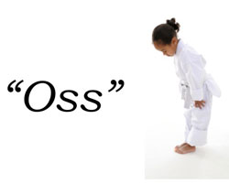
Дякую за увагу!

